Slide 1
大中票券債券市場展望雙週報
2018/7/16
Peter Tsai

Slide 2
市場回顧
美債利率過去兩周主要呈現橫盤整理格局，美中貿易戰影響市場信心，避險心態讓美債利率在區間低檔盤整。台債利率繼續受籌碼集中影響，10年期利率跌破0.85%。上週收盤，5年券收在0.656%，10年券收在0.8415%。

Slide 3
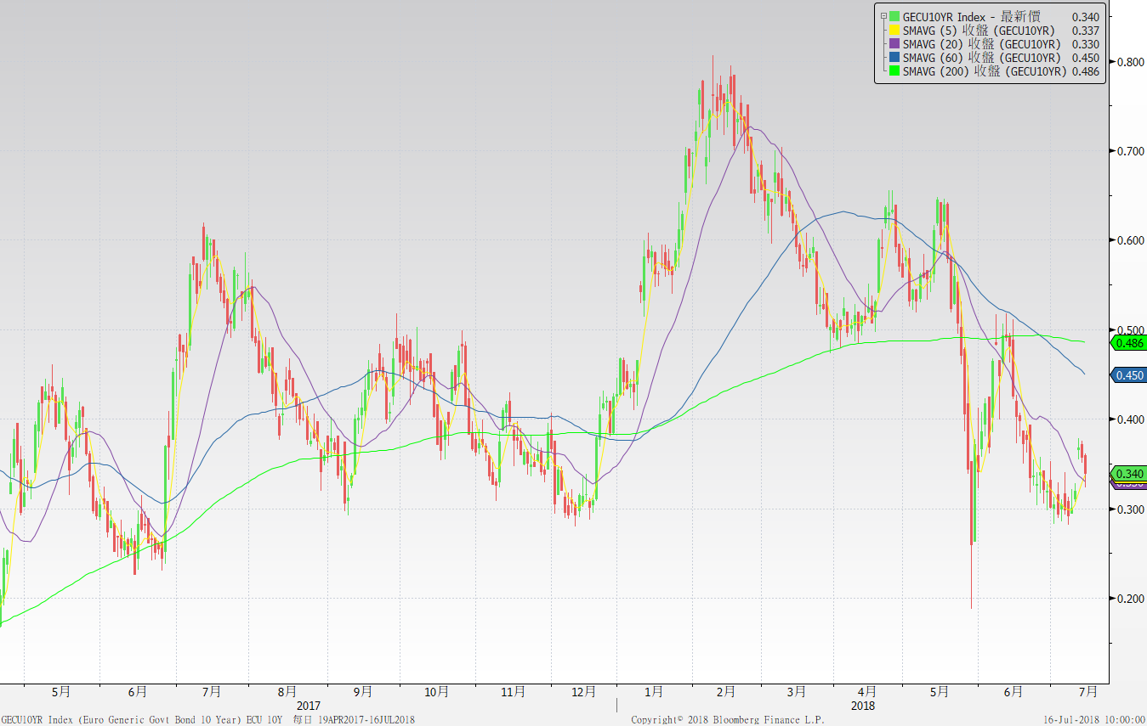
歐債十年期利率走勢圖

Slide 4
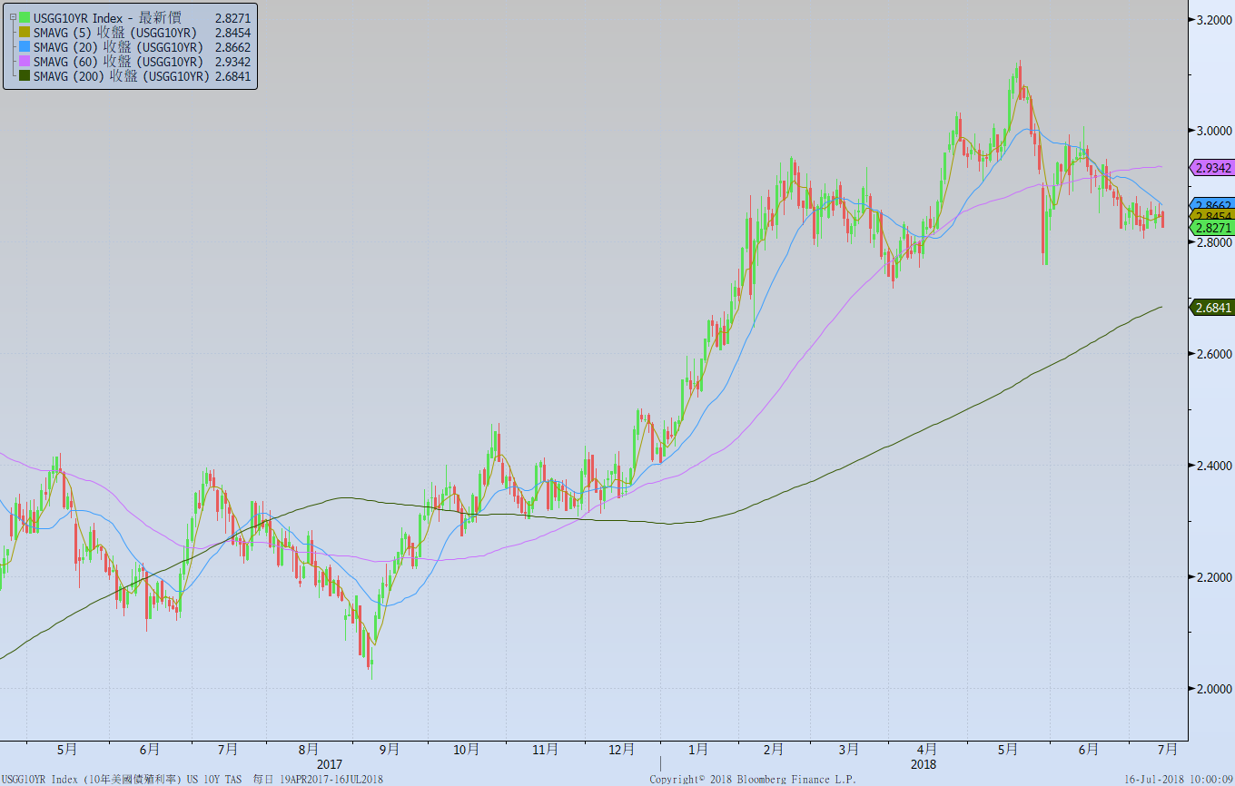
美債十年期利率走勢圖

Slide 5
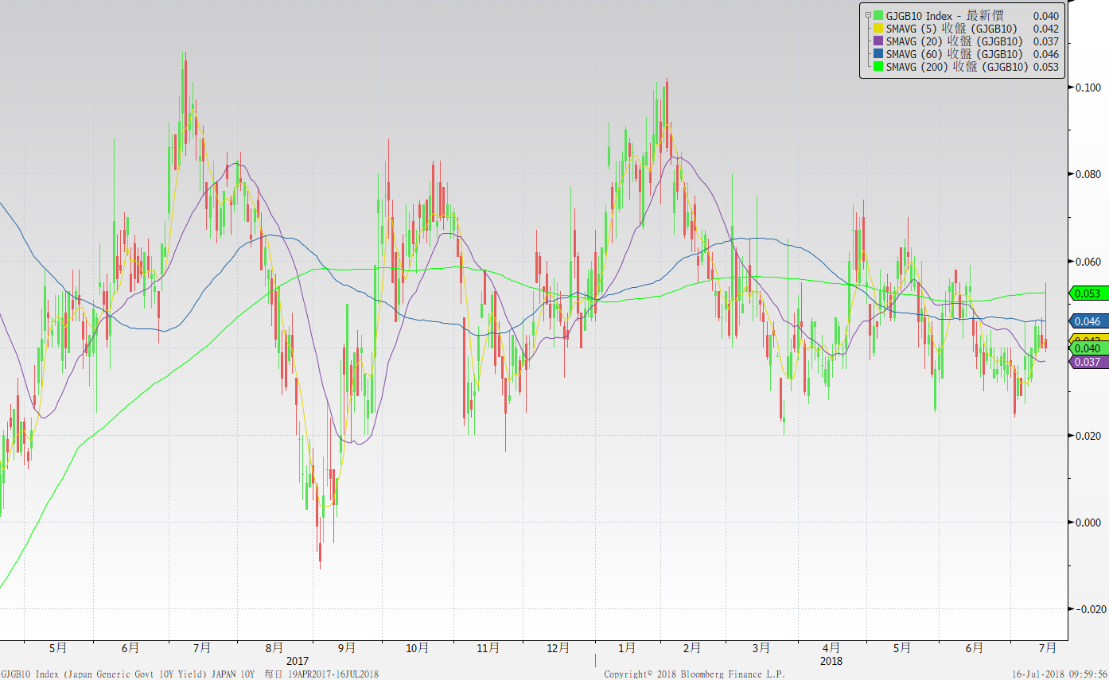
日債十年期利率走勢圖

Slide 6
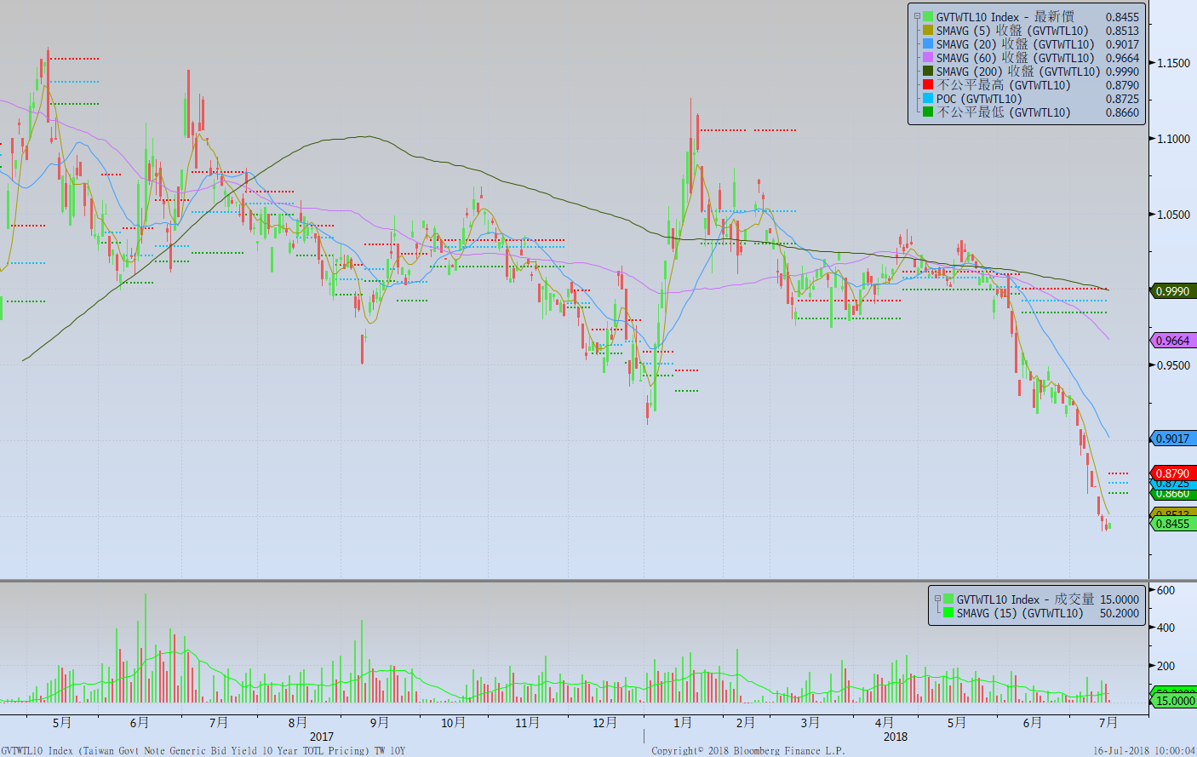
台債十年期利率走勢圖

Slide 7
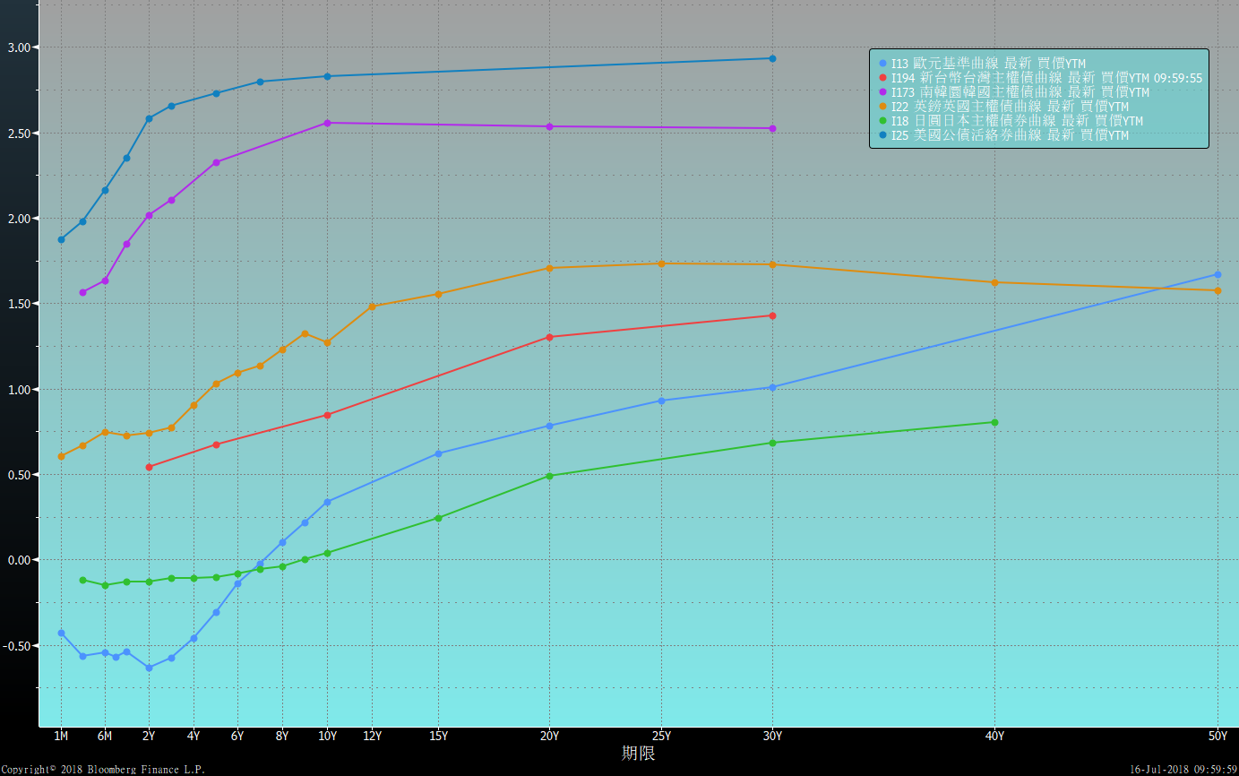
主要國家殖利率曲線

Slide 8
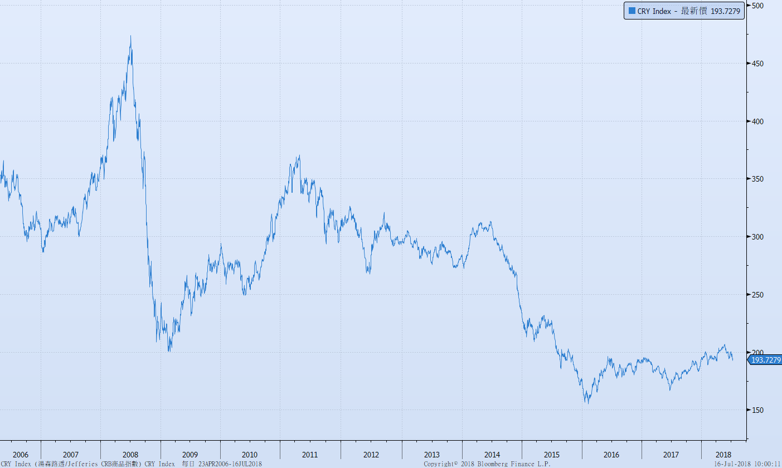
原物料指數

Slide 9
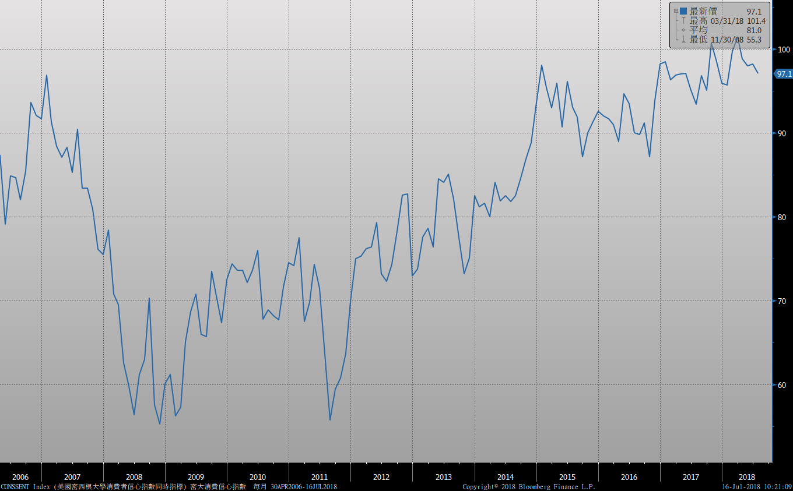
密大消費信心

Slide 10
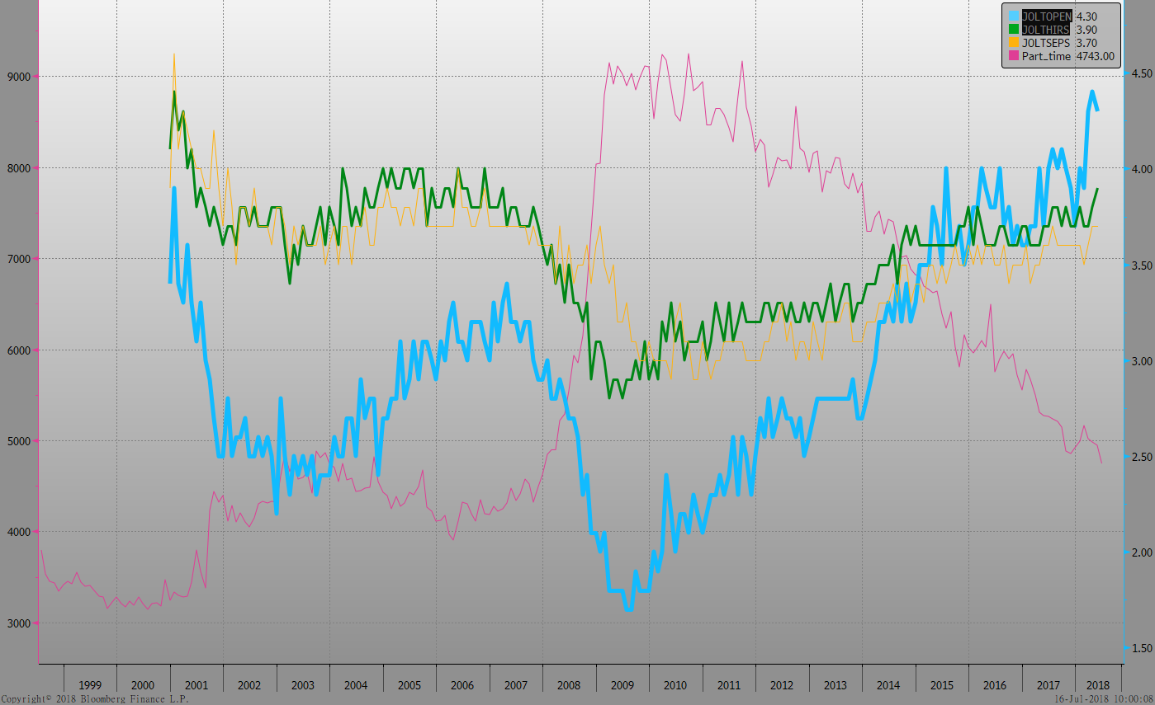
美國就業情況

Slide 11
經濟數據預報

Slide 12
市場展望
從利率走勢看，美債10y利率在月線下彎，但升息預期仍存下，區間整理機會大。台債利率進一步走低，然量能不足，走勢有超跌之虞。
經濟數據方面，即將公布美國6月工業生產、建築許可、房屋開工、領先指標等；台灣6月外銷訂單。預估數據尚佳。台債利率走勢，目前仍是籌碼主導，利率上週續跌，操作上，不建議做空，仍是調節為主。

